Slide 1
Unidad 1 - Sistemas Operativos Generalidades
2023-02 (lvc)

Slide 2
Temas a Tratar
Tipos de Sistemas Operativos
Ventajas/Desventajas
Evolución de las interfaces de usuario
Ejemplos de S.O.
Diferencias de S.O.

Slide 3
Tipos de Sistemas Operativos
Dentro de los sistemas operativos existen distintos tipos y formas de clasificarlos, algunos de estos son:
Sistemas operativos multitareas o de tiempo compartido
Sistemas operativos por lotes
Sistemas operativos en tiempo real
Sistemas operativos distribuidos
Sistemas operativos de red
Sistemas operativos móviles

Slide 4
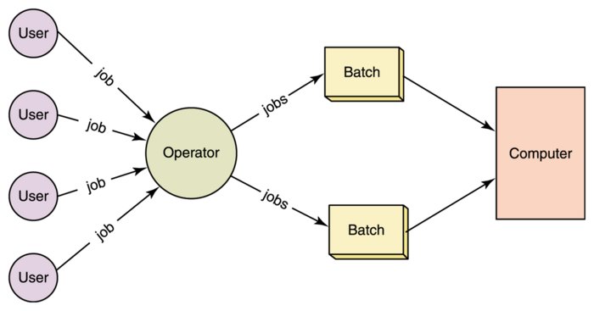
Tipos de Sistemas Operativos
ejecutar proceso sin la necesidad del usuario
no existe una interacción directa con el usuario
orquestador encargado de agrupar y dividir los trabajos a procesar, generalmente basado en la similitud de las tareas
bajo nivel de inactividad, es decir, se busca mantener la mayor parte del tiempo trabajando para resolver las tareas
Process
Sistemas operativos por lotes

Slide 5
Tipos de Sistemas Operativos
Ventajas
Desventajas
Múltiples usuarios pueden compartir los sistemas por lotes.
El tiempo de inactividad del sistema por lotes es muy inferior.
Es fácil gestionar grandes trabajos repetidamente en sistemas por lotes
Son difíciles de depurar.
Algunas opciones son costosas.
Los otros trabajos tendrán que esperar un tiempo desconocido si falla alguna ejecución.
Sistemas operativos por lotes

Slide 6
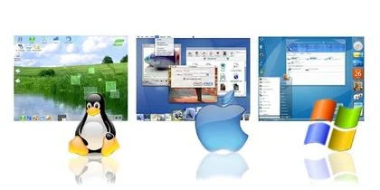
Tipos de Sistemas Operativos
permite la ejecución de distintas tareas al mismo tiempo y funcionar sin problemas
aprovechan la multiprogramación
puede ser utilizado por uno o por varios usuarios
definen un tiempo de ejecución genérico para todas las tareas, este tiempo es llamado quantum
cuando se cumple el tiempo de ejecución pasa a la siguiente tarea en espera
Sistemas operativos multitareas o de tiempo compartido

Slide 7
Tipos de Sistemas Operativos
Ventajas
Desventajas
Cada tarea recibe atención por igual.
Menos posibilidades de duplicación de software.
El tiempo de inactividad de la CPU se puede reducir.
Problema de confiabilidad.
Se debe cuidar por sí mismo
la seguridad e integridad de los programas y datos del usuario.
Problema de comunicación de datos.
Sistemas operativos multitareas o de tiempo compartido

Slide 8

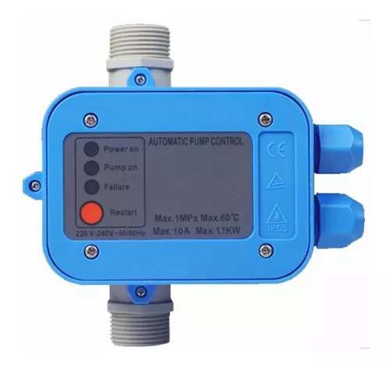
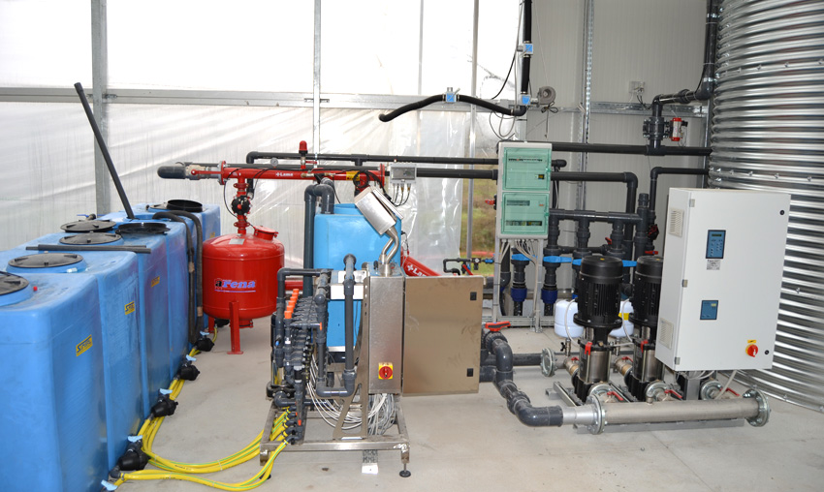
Tipos de Sistemas Operativos
Service Level Agreement (SLA) es un contrato que describe el nivel de servicio que un cliente espera de su proveedor.
deja un espacio de tiempo muy pequeño para el proceso de entradas
trata de responder cada solicitud lo más rápido posible
se utiliza cuando los SLA de tiempo de procesamiento y respuesta son muy cortos y estrictos
se emplean en robots, sistemas encargados del control del tráfico aéreo o sistemas industriales
se utiliza en control de procesos y en algunos tipos de experimentos científicos
controlador de flujo
Sistemas operativos en tiempo real
Sistema de regulación de nivel de un depósito de agua

Slide 9
Tipos de Sistemas Operativos
Ventajas
Desventajas
Tiempo de resolución de solicitud en términos de milisegundos
Encola solicitudes poco relevantes para el sistema
busca utilizar al máximo los dispositivos asociados
pocas tareas pueden ejecutarse al mismo tiempo
los recursos de estos sistemas suelen ser costosos
complejos de implementar, ya que dependen de controladores específicos y manejo de interrupciones
Sistemas operativos en tiempo real

Slide 10
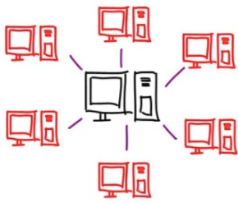
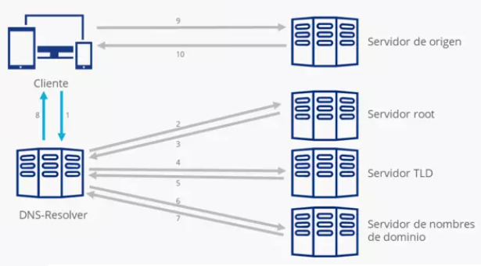
Tipos de Sistemas Operativos
sistemas creados gracias a la creación de la red
trabajan con varios dispositivos a la vez
cada dispositivo tiene su propio procesador
buscan ofrecer al usuario una elevada potencia de cómputo
permiten el acceso remoto a archivos y funcionalidades
Se aprecia como una gran máquina que el usuario accede de manera remota
Servidor DNS
Sistemas operativos distribuidos

Slide 11
Tipos de Sistemas Operativos
Ventajas
Desventajas
Una falla no afectará la comunicación de la otra red, ya que todos los sistemas son independientes entre sí.
Se reduce el retraso en el procesamiento de datos.
Permite procesamiento de alto desempeño con equipos de bajo costo
El fallo de la red principal detendrá toda la comunicación.
No hay un lenguaje bien definido para establecer sistemas distribuidos todavía.
Sistemas costosos, difíciles de implementar y entender
Sistemas operativos distribuidos

Slide 12
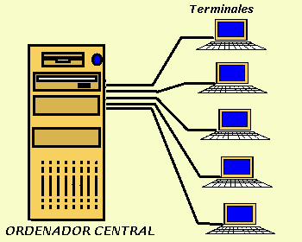
Tipos de Sistemas Operativos
se ejecutan y administran en un servidor
pueden interactuar con otros sistemas operativos por medio de un canal de comunicación con la finalidad gestionar recursos
se gestionan diversas tareas de red, como por ejemplo
compartir recursos
gestión de usuarios
datos
permisos de accesibilidad
seguridad
se puede implementar mediante una red local, una red, privada, una red pública
Sistemas operativos
de red
Servidor Central

Slide 13
Tipos de Sistemas Operativos
Ventajas
Desventajas
Las nuevas tecnologías y la actualización de hardware se integran fácilmente en el sistema
Servidores centralizados altamente estables y seguros
Se puede acceder al servidor es posible de forma remota desde diferentes ubicaciones y tipos de sistemas.
El usuario depende de la ubicación central para la mayoría de las operaciones.
Se requiere mantenimiento y actualizaciones constantes.
Los servidores son costosos.
Sistemas operativos
de red

Slide 14
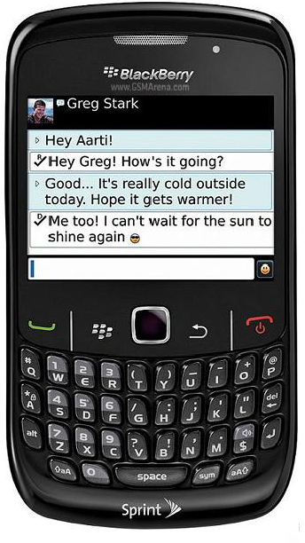
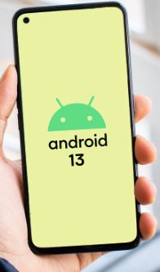
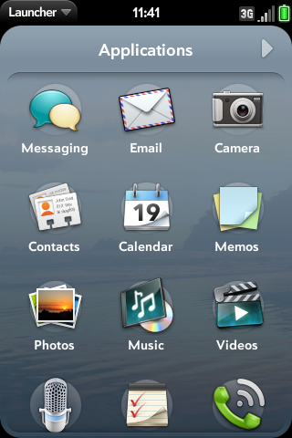
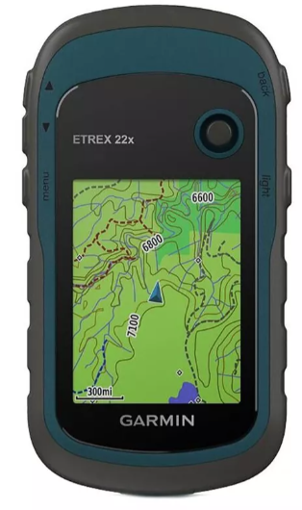
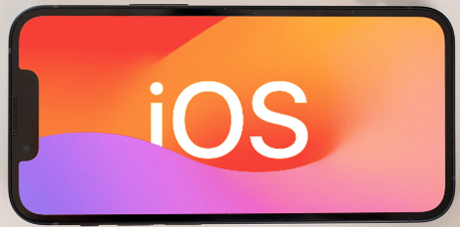
Tipos de Sistemas Operativos
creados y desarrollados para dispositivos móviles
fundamentalmente móviles y tablets, pero también relojes inteligentes
también existen para dispositivos de propósito específicos, por ejemplo para GPS
Android
iOS
Windows phone
BlackBerry OS
webOS
watchOS
Sistemas operativos móviles

Slide 15
Tipos de Sistemas Operativos
Ventajas
Desventajas
Muchas funcionalidades al alcance de la mano
Alta competencia de los proveedores, lo que causa una rápida evolución de los dispositivos y los SO
Dispositivos costosos
La evolución causa incompatibilidad de nuevas funcionalidades con equipos antiguos
Alto consumo de recursos computacionales
Sistemas operativos móviles

Slide 16
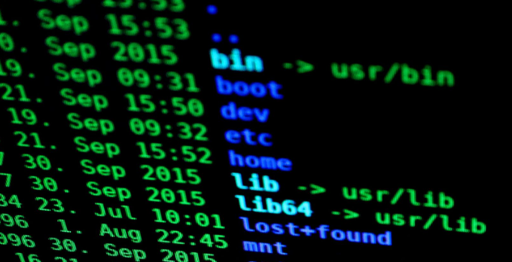
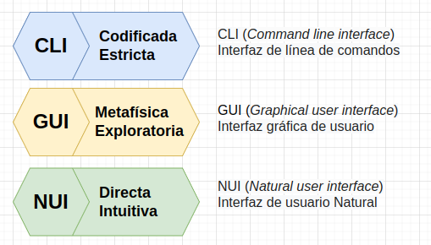
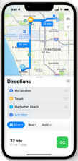
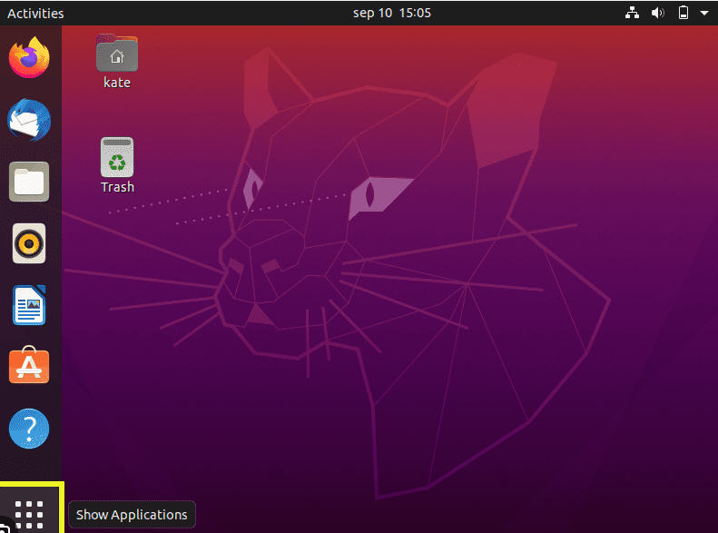
Evolución de la interfaces de usuario en S.O.

Slide 17
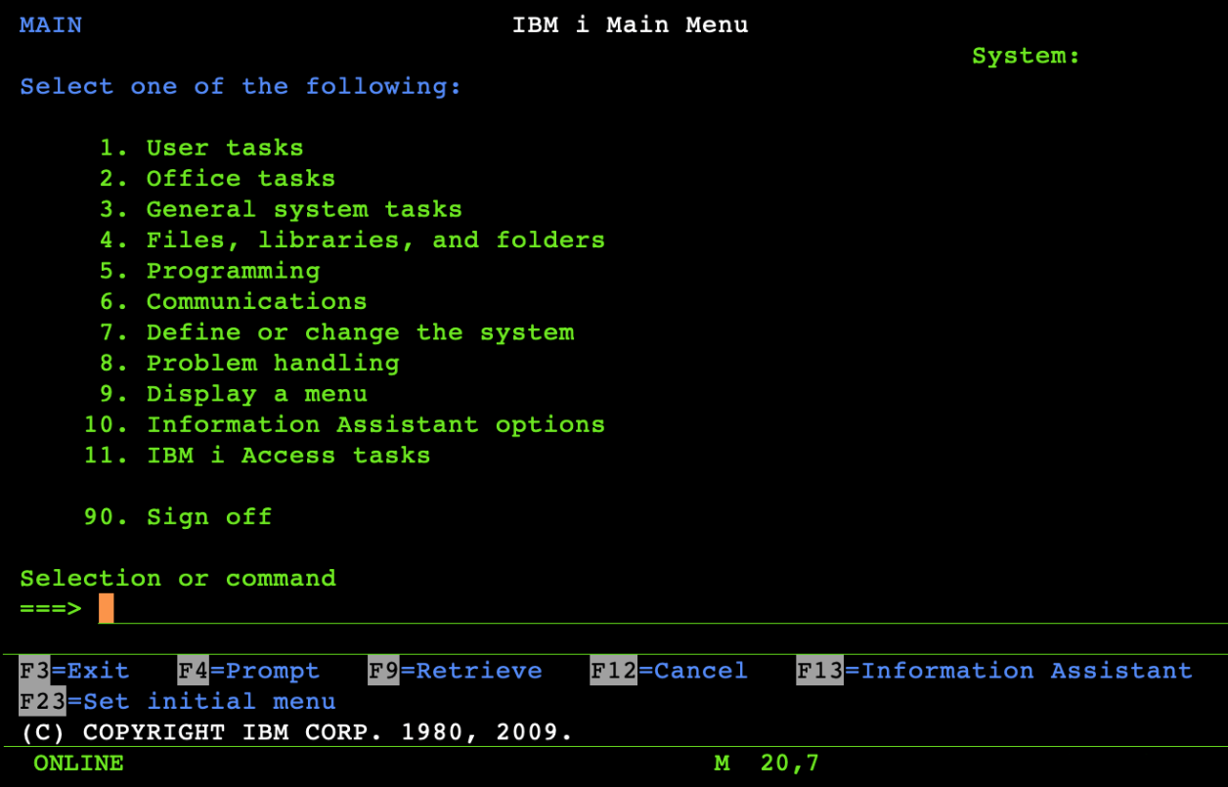
Ejemplos de S.O.
Unix (servidores)
Windows (nt, 98, 11, server, …)
Linux (ubuntu, debian, fedora, ..)
MACOs
Android
iOS
OS/400 (IBM) de 1988
(server AS/400 de 1985)

Slide 18




Diferencias de S.O.
UNIX, de pago - utilizado principalmente para servidores multitareas, estables y seguros
Windows
MAC
Linux
usado por la mayoría de computadores personales en el mundo
propenso a tener virus, ya que el sistema operativo suele tener fallas o brechas de vulnerabilidad
Instalación fácil e intuitiva
poco configurable a la hora de instalar
interfaz de usuario estética y fácil de utilizar
sistema operativo estable, confiable y seguro
libre de virus
solo funciona en el computador del fabricante
no es portable
la gran mayoría de sus usuarios no utiliza la línea de comando
tiene versiones gratis y de pago
potente, estable y seguro frente a virus
más difícil de utilizar
completamente configurable y personalizable
línea de comandos robusta

Slide 19

Similitudes de S.O.
presentan una gran cantidad de funcionalidades de usuario
manejan multiprocesos y usuarios
son capaces de manejar multimedia
se pueden configurar
manejan ventanas y escritorio
Windows
interfaz
amigable
MAC
se pueden interconectar por red
Linux
todos tiene papelera de reciclaje
pueden tener una interfaz de usuario de forma gráfica

